Slide 1

Выпускная аттестационная работа
«Внедрение единой информационной системы как способ реинжиниринга бизнес-процессов на примере
ООО ОФИС-ИНТЕРЬЕР»
МИНИСТЕРСТВО ОБРАЗОВАНИЯ И НАУКИ РФ
БАЛТИЙСКИЙ ФЕДЕРАЛЬНЫЙ УНИВЕРСИТЕТ ИМЕНИ ИММАНУИЛА КАНТА
ПРЕЗИДЕНТСКАЯ ПРОГРАММА ПОДГОТОВКИ УПРАВЛЕНЧЕСКИХ КАДРОВ
Слушателя:
Середенко Елены Александровны
Научный руководитель Кочелаба Жанна Викторовна, к.э.н., доцент

Slide 2

Цель работы – совершенствование работы компании путем реинжиниринга процесса управления ООО «Офис-Интерьер» и внедрения единой информационной системы.
Объект исследования –ООО «Офис-Интерьер» (ТМ Хаус Люкс).
Предмет исследования – бизнес-процессы компании, проверка эффективности их работы.
Поставленные задачи:
Изучить и проанализировать основные бизнес-процессы предприятия на выявление проблем в действующих моделях;
Разработать мероприятия для повышения эффективности этих моделей.

Slide 3
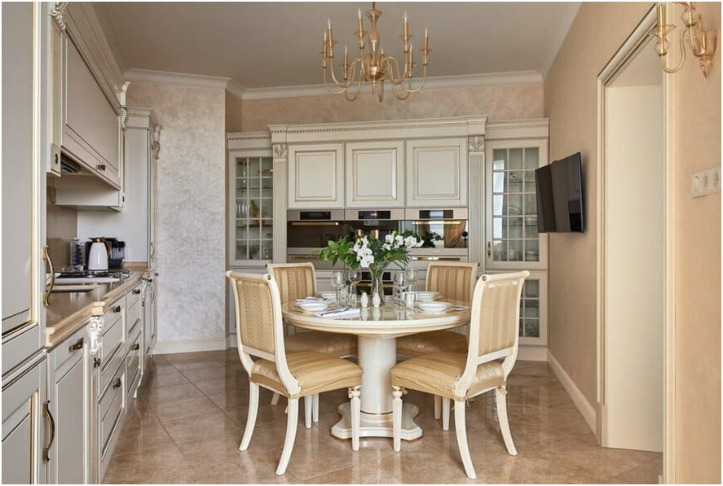
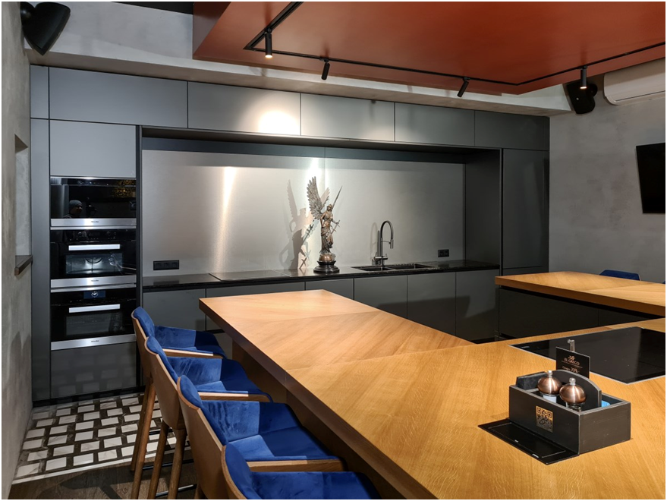
Краткая справка о компании
2001
Создание в 2001 году, ООО Офис-Дизайн, ООО Частный интерьер
Организация производства офисной мебели
2007
Смена направления деятельности (ООО Хаус Люкс, ООО Офис-Интерьер)
Продажи кухонной мебели собственного производства
2021
Лидер в продажах кухонь премиального класса в Калининградском регионе
Достижение максимальных показателей в продажах и прибыли
Заключение эксклюзивных контрактов с европейскими производителями кухонь

Slide 4

SWOT анализ компании Хаус Люкс
 | Возможности (O) Прирост населения за счет мигрантов Постоянное совершенствование предлагаемых к продаже товаров. Образ (стиль жизни) покупателей (красота+ удобство) | Угрозы (T) Спад темпов строительства Снижение покупательской способности Санкции (в части логистики и расчетов в Евро)
Сильные стороны (S) Репутация компании Квалифицированный персонал Связи собственника (общение в деловых кругах, узнаваемоcть) Самая большая и разнообразная выставка в шоуруме (салоне) | Проведение презентаций, специализированных мероприятий (в тч с дизайнерами) в салоне с демонстрацией своих возможностей (S2,3 – O2; S4 – O3) Сбор и анализ потребностей клиентов, приезжающих в регион, разработка предложений на основе этих данных (S2 – O1) Поддержание качества и сервиса (S1 – O2) | Запуск предложения по реновации ранее установленных мебельных комплектов (T1 – S1,3) Предложение более приемлемых по цене сегментов мебели с характеристиками, аналогичными Премиум сегменту, в тч собственного производства (S2 – T2) Перевод расчетов с поставщиками в альтернативные валюты, разработка новых маршрутов доставки (S1 – T3)
Слабые стороны (W) Отсутствие четкой организации этапов поставок и производства Минимальное использование инфосистем для управления бизнес-процессами Увеличение сроков исполнения заказов. | Повышение эффективности производства и поставок с помощью использования инфосистем (ERP, Битрикс, CRM) Использование инфосистем для - отладки бизнес-процессов (W1,2 – O2) - создания полноценной клиентской базы (W2 – O1) | Поиск альтернативных брендов в РФ и Китае (W3 – T3) Снижение (оптимизация) издержек за счет упорядочивания бизнес-процессов (W2 – T2)

Slide 5
Оценка уровня безубыточности и предпринимательского риска
Динамический анализ структуры расходов
Показатели | Базовый период |  | Отчетный период |  | Отклонение (+,-)
 | Сумма, тыс. руб. | Удельный вес, % | Сумма, тыс. руб. | Удельный вес, % | Сумма, тыс. руб. | Удельный вес, %
Себестоимость продаж Коммерческие расходы Управленческие расходы | 27 824 4 247 - | 86,8 13,2 | 56 050 5 456 - | 91,1 8,9 | 28 226 1 209 - | 4,3 -4,3
4. Итого расходов (п.1+п.2+п.3) | 32 071 | 100 | 61 506 | 100 | 29 435 | 100
Выручка Расходы на один рубль выручки | 33 579 0,95 | х х | 68 340 0,90 | х х | 34 761 -0,06 | х х
Показатели | Базовый период | Отчетный период | Отклонение (+, -)
1. Выручка, тыс. руб. 2. Переменные расходы, тыс. руб. 3. Маржинальная прибыль от продаж, тыс. руб. (п.1 - п.2) 4. Уровень маржинальной прибыли, % (п.3 : п.1 х 100) 5. Постоянные расходы, тыс. руб. 6. Прибыль от продаж, тыс. руб. (п.3 - п.5) 7. Продажи в точке безубыточности, тыс. руб. (п.5 : (п.4 : 100)) 8. Запас финансовой прочности, тыс. руб. (п.1 - п.7) 9. Уровень запаса финансовой прочности, % (п.8 : п.7 х 100) 10.Операционный рычаг по объему, раз (п.3 : п.6) 11.Операционный рычаг по цене, раз (п.1 : п.6) 12.Операционный рычаг по переменным расходам, раз (п.2 : п.6) 13.Операционный рычаг по постоянным расходам, раз (п.5 : п.6) | 33 579 18 575 15 004 44,7% 13 496 1 508 30 192 3 387 11,2 10 22 12 9 | 68 340 47 746 20 594 30% 13 760 6 834 45 867 22 473 49 3 10 7 2 | 34 761 29 201 5 590 -14,7 264 5 326 15 675 19 086 37,8 -7 -12 -5 -7
Зависимость «расходы – доходы - прибыль»
Показатели | Базовый период |  | Отчетный период |  | Отклонение (+,-)
 | Сумма | Удельный вес, % | Сумма | Удельный вес, % | Сумма | Удельный вес, %
1. Совокупные расходы, тыс. руб. в том числе | 32 071 | 100 | 61 506 | 100 | 29 435 | х
2. Переменные расходы, тыс. руб. | 18 575 | 57,9 | 47 746 | 77,6 | 29 171 | 19,7
3. Постоянные расходы, тыс. руб. | 13 496 | 42,1 | 13 760 | 22,4 | 264 | -19,7
4. Выручка, тыс. руб. | 33 579 | х | 68 340 | х | 34 761 | х
5. Прибыль (убыток) от продаж, тыс. руб. | 1 508 | х | 6 834 | х | 5 326 | х

Slide 6
Анализ доходности, ликвидности, финансовой устойчивости и деловой активности компании
Рентабельность собственного капитала
Показатели финансовой устойчивости
Показатели ликвидности баланса и платежеспособности
Показатели | Базовый период | Отчетный период | Измене- ние (+/-)
1.Выручка, тыс. руб. 2.Средняя величина активов, тыс. руб. 3.Средняя величина собственного капитала, тыс. руб. 4.Чистый финансовый результат, руб. 5.Рентабельность продаж (п.4 : п.1) 6.Оборачиваемость активов (п.1 : п.2) 7.Обеспеченность активов собственным капиталом (п.2 : п.3) 8.Рентабельность собственного капитала (п.5 * п.6 * п.7) | 33 579 13 689 7 895 1 124 3,3% 2,45 1,73 14% | 68 340 16 212 10 903,5 4 893 7,2% 4,21 1,49 45% | 34 761 2 523 3 008,5 3 796 3,9% 1,76 -0,24 31%
Показатели | На начало периода | На конец периода | Изменение (+, -)
Коэффициент соотношения заемных и собственных средств Коэффициент обеспеченности собственными источниками финансирования Коэффициент финансовой независимости Коэффициент финансовой устойчивости Коэффициент финансовой независимости в части формирования запасов | 0,74 0,51 0,57 0,87 0,94 | 0,33 0,73 0,75 0,95 2,23 | - 0,41 0,22 0,18 0,08 1,29
Показатели | На начало периода | На конец периода | Изменение (+, -)
Коэффициент абсолютной ликвидности Коэффициент «критической оценки» Коэффициент текущей ликвидности Коэффициент маневренности функционирующего капитала Коэффициент восстановления платежеспособности Коэффициент утраты платежеспособности | 0,05 2,64 6,67 0,71 - - - | 5,77 13 20,9 0,38 - 12,2 - | 5,72 10,36 14,23 - 0,33 - - -

Slide 7
Организационная структура компании
Клановая организационная культура:
- очень дружественное место работы
- у людей масса общего
сильны семейные связи
коллектив слажен и не изменен на протяжении 5 лет
Компания делает акцент на долгосрочной выгоде совершенствования личности, придает значение высокой степени сплоченности коллектива и моральному климату. Успех определяется как доброе чувство к потребителям и забота о людях.
Директор
Зам по производству
Оператор станка 2 чел
Сборщик 3 чел
Зам по продажам
Дизайнер (менеджер по продажам) 4 чел
Бухгалтер
- Сотрудник, ответственный за работу с персоналом, отсутствует
- Кадровый учет ведется бухгалтером
- остальные функции от поиска, найма и до обучения сотрудников выполняет директор
- поиск сотрудников осуществляется в большей степени по знакомству, по рекомендациям
- адаптация персонала происходит путем наставничества по желанию
Обучение персонала проходит ежегодно
Система стимулирования у менеджеров по продажам – оклад плюс премиальная часть (процент от продаж).
Недостатки имеющейся структуры:
отсутствие четких регламентов работы
отказ от использования информационной системы, которая могла бы объединить бизнес-процессы в одну матрицу для успешного контроля поставленных задач
сильные семейные связи

Slide 8



Выявленные проблемы и предложения по их решению
Отсутствие упорядоченности в бизнес-процессах и хаотичное исполнение задач
Потери времени, увеличение расходов, снижение прибыльности
Реинжиниринг основных бизнес-процессов
Автомати-
зация
бизнес-процессов
Приводит к
Необходим
Исправить и внедрить
Ожидания от автоматизации
Четкое исполнение задач, минимизация ошибок
Планирование и контроль
Сокращение расходов 10-15%
Рост выручки 30%

Slide 9
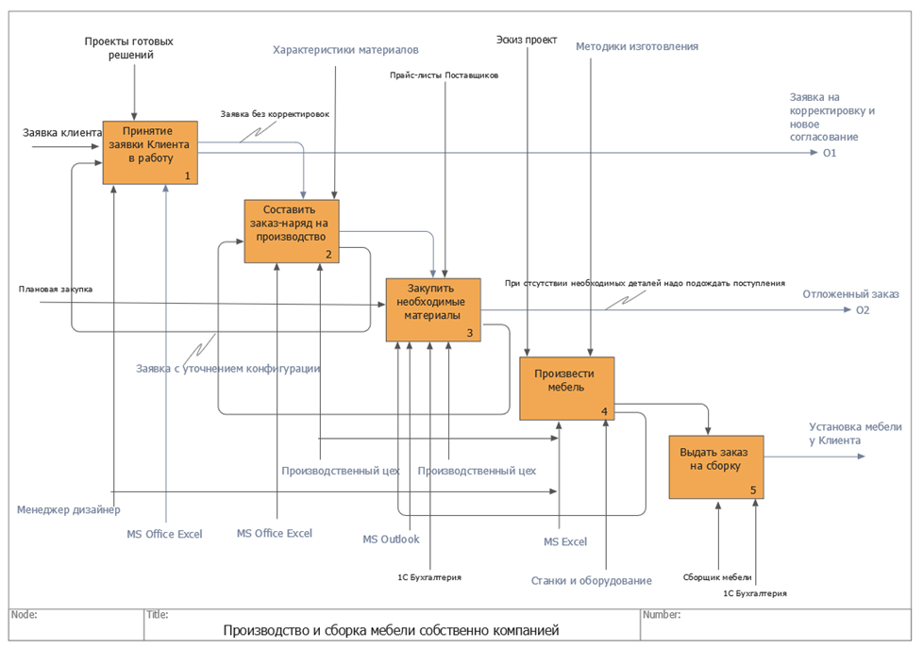
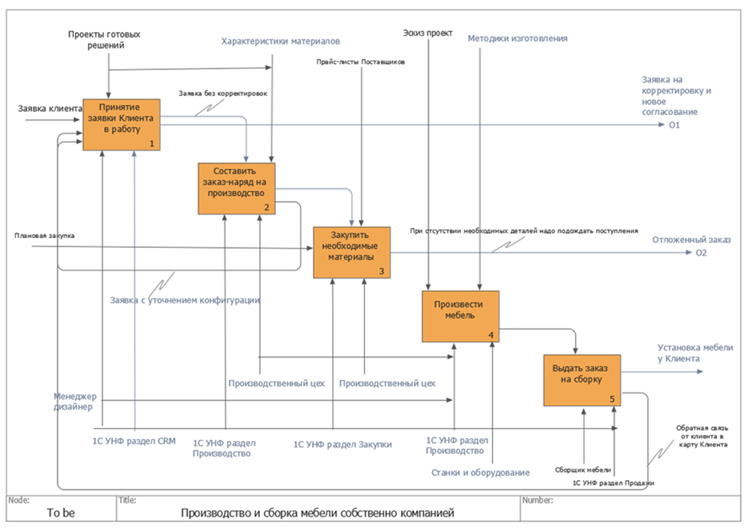
Модели БП «Производство и сборка мебели собственно компанией
«Как есть» и «Как должно быть»
Модель As is «Как есть»
Модель To be «Как должно быть»

Slide 10
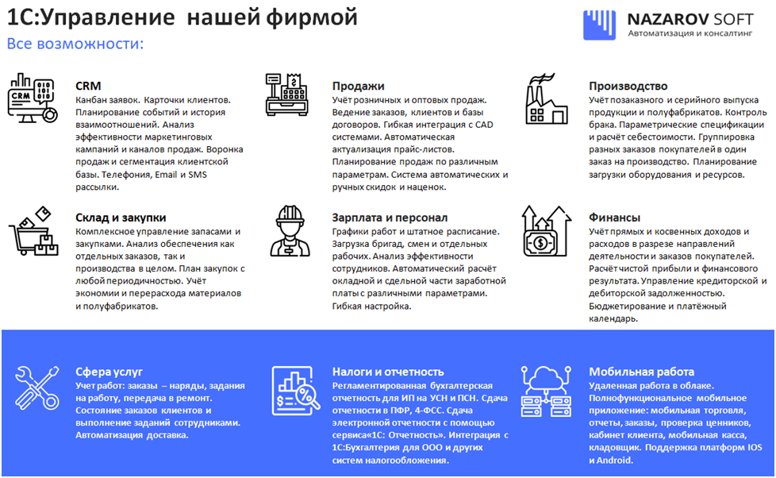
1С УНФ – оптимальное решение для автоматизации

Slide 11
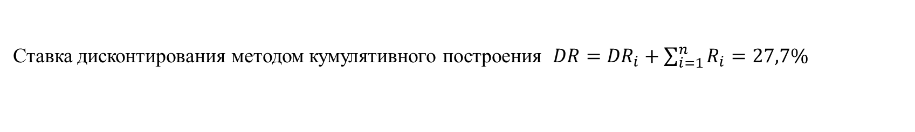
Выбор варианта внедрения 1С УНФ
Чистый дисконтированный доход двух вариантов проекта (NPV) по формуле $NPV = \sum_{k=1}^{n}{\frac{{CF}_{k}}{{(1+C)}^{k}}}− IC$
Ставка дисконтирования методом кумулятивного построения $DR={DR}_{i}+\sum_{i=1}^{n}{R_{i}}=27,7\%$
NPV внедрения локальной версии
NPV внедрения облачной версии

Slide 12
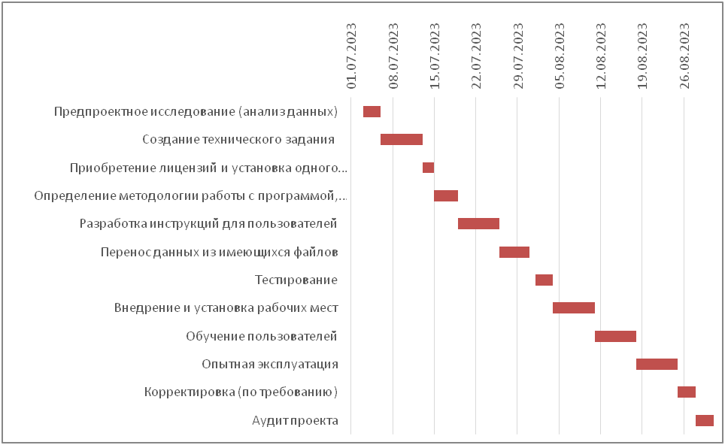
План-график внедрения
План-график
Диаграмма Ганта

Slide 13
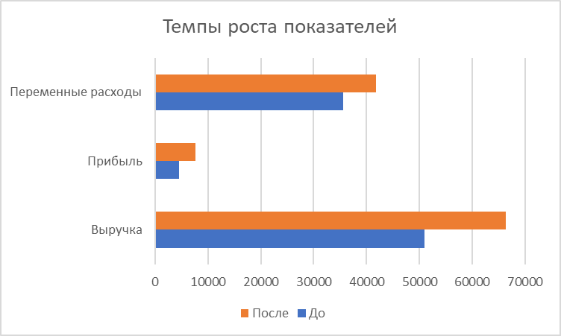
Прогнозные показатели эффективности внедрения 1С УНФ
Прирост показателей в абсолютных величинах
Тыс. руб.
Снижение переменных расходов на 10% предполагает увеличение прибыли на 70 %
Уменьшение времени обработки предполагает увеличение продаж (выручки) на 30%

Slide 14


СПАСИБО ЗА ВНИМАНИЕ
Елена Середенко
Главный бухгалтер
ООО Офис-Интерьер

